Slide 1
Біографія українських митців

Slide 2
Сергій Іванович Васильківський (1854 – 1917 р.)

Slide 8
Іван Степанович Марчук (1936 р.н)

Slide 14
Олексій Іванович Поляков (1943 р.н.)

Slide 16
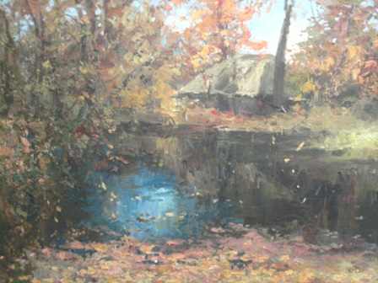

Slide 17
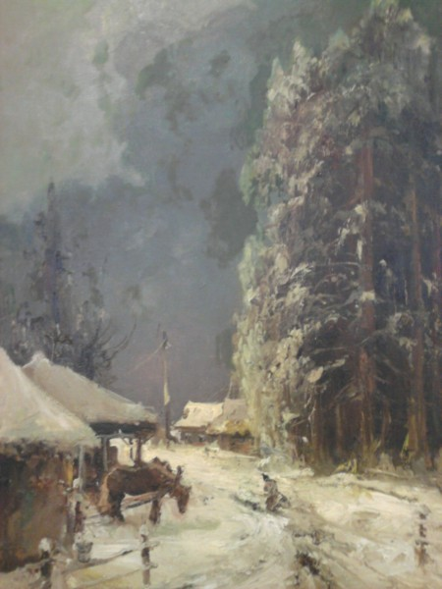

Slide 18
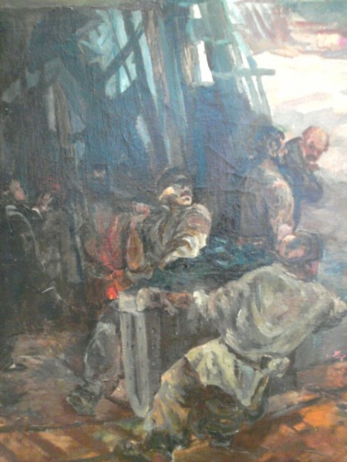

Slide 19
Микола Корнелійович Пимоненко (1862 – 1912р.)

Slide 25
Осип Петрович Курилас (1870 – 1951 р)

Slide 28
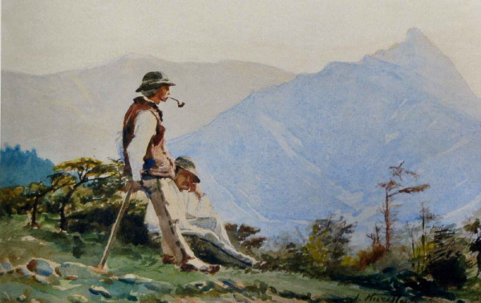

Slide 29
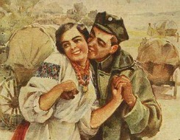

Slide 30
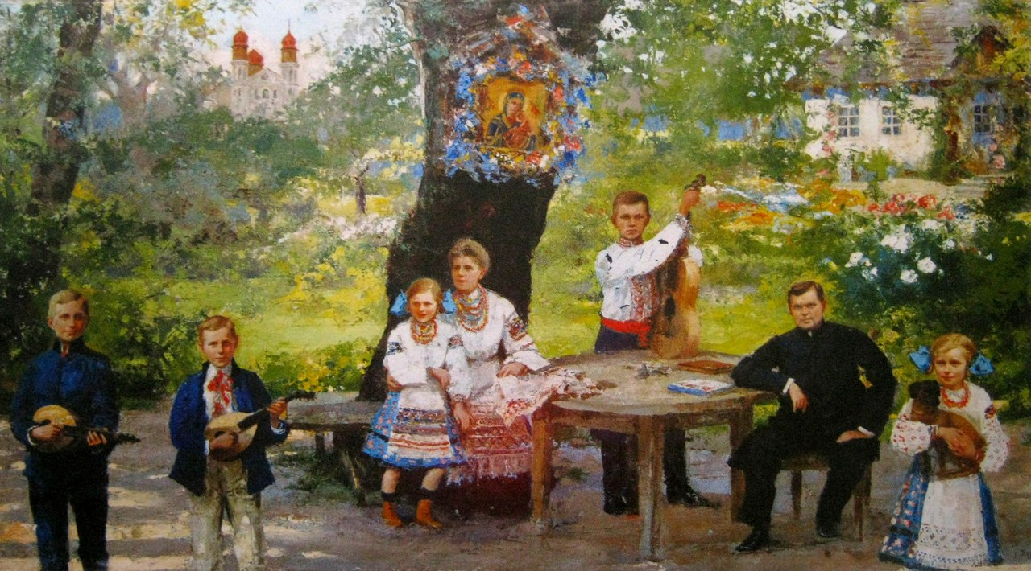

Slide 31
Олександр Анатолійович Гнилицький (1961 – 2009 р.)

Slide 35
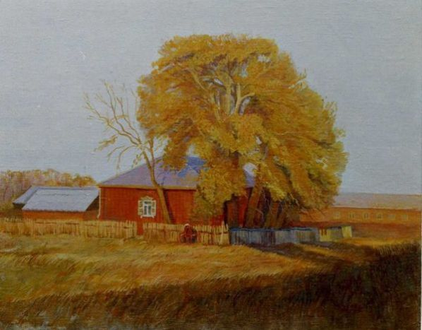

Slide 36
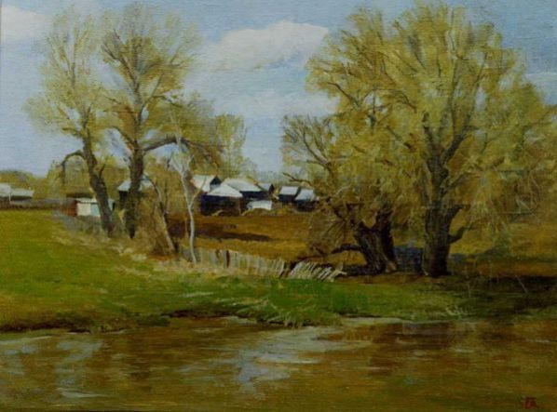

Slide 37
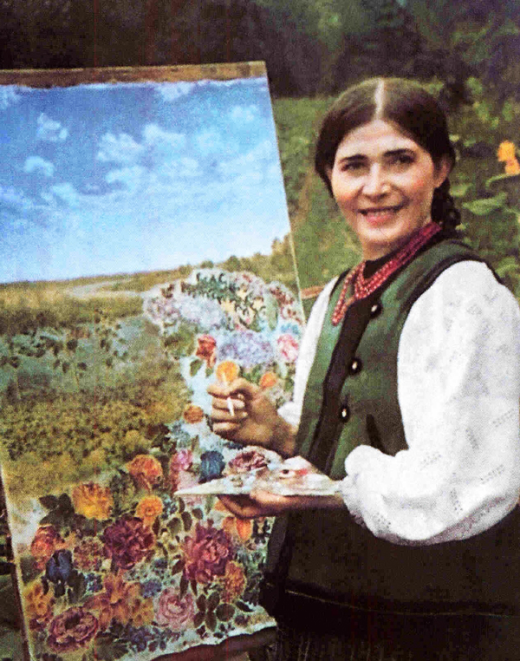
Катерина Василівна Білокур (1900 – 1961р.)

Slide 40
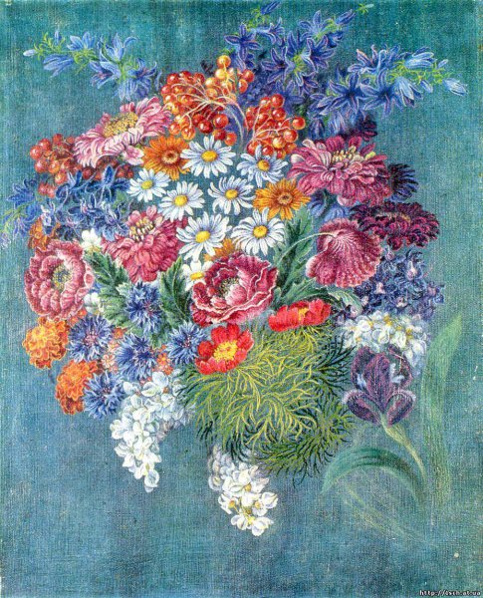

Slide 41
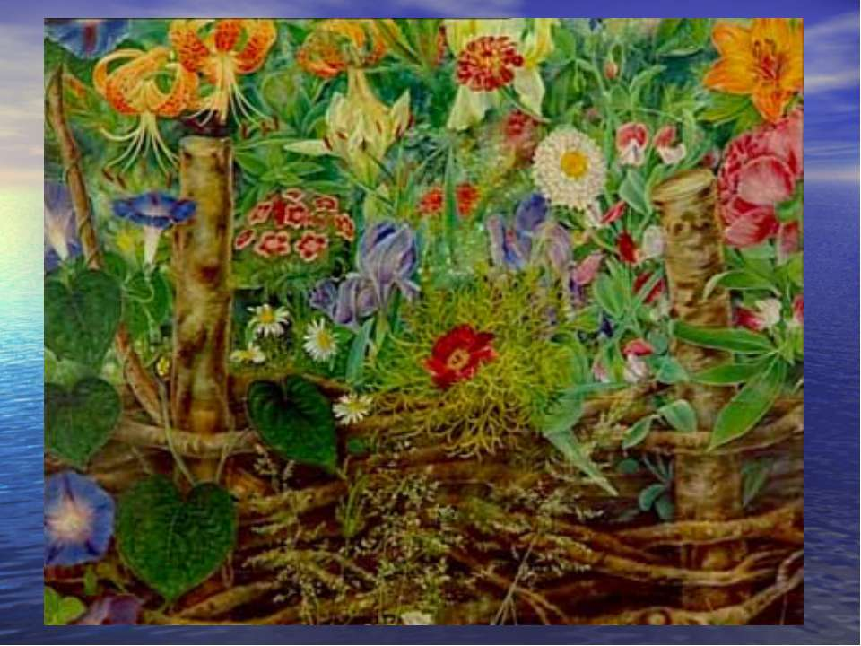

Slide 42
